Slide 1
WEB前端

Slide 2
课程大纲
一、DOM简介
1.1官方解析
1.2 通俗理解
二、DOM节点树和节点关系
2.1节点树
2.2节点种类
2.3 节点树图例
2.4 节点关系
三、获取元素节点
3.1通过id获取
3.2通过class类名获取
3.3通过标签名获取
3.4 小结
四、获取属性及文本节点

Slide 3
课程大纲
五、操作/修改HTML元素
5.1改变元素文本内容（文本节点）
5.2改变元素样式（属性节点-style）
六、属性知识拓展（语言属性、键盘属性、核心属性（class、id、style、title））

Slide 4
文档加载事件
window.onload = function(){...}
上述代码表示页面数据加载完毕后执行
demo：页面加载完毕后执行
window.onload = function(){
alert(“页面加载完毕”)
}

Slide 5
DOM简介
1.1官方解析
DOM 是 Document Object Model（文档对象模型）的缩写，定义访问和处理HTML文档/元素的标准方法。
1.2 通俗理解
简单理解： DOM 是关于如何获取、修改、添加或删除 HTML 元素的标准，通过DOM可以访问HTML文档的所有元素。

Slide 6
DOM节点树和节点关系
2.1节点树
当浏览器载入HTML时，即当网页被加载时，浏览器会创建页面的文档对象模型（Document Object Model）。DOM 将HTML文档呈现为带有元素、属性和文本的树结构（节点树），会生成相应的DOM树。在DOM 中，所有事物都是节点。DOM 是被视为节点树的 HTML。

Slide 7
DOM节点树和节点关系
2.2节点种类
上面说过了，DOM 将HTML文档呈现为带有元素、属性和文本的树结构（节点树），所以节点分很多种。常见的有文档节点（整个文档）、元素节点（HTML是由元素构成，HTML的元素）、文本节点（text文本信息）、属性节点（href、title、alt）、注释节点（注释内容）等。根据 W3C 的 HTML DOM 标准，HTML 文档中的所有内容都是节点。下面一一解析
1、整个HTML文档是一个文档节点
2、每个 HTML元素是元素节点
3、HTML 元素内的文本是文本节点
4、每个 HTML 属性是属性节点（title、src、href等，参加末尾拓展）
5、每个注释是注释节点

Slide 8
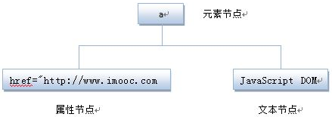
DOM节点树和节点关系
看一个简单的例子
<a href="http://www.imooc.com">JavaScript DOM</a>

Slide 9
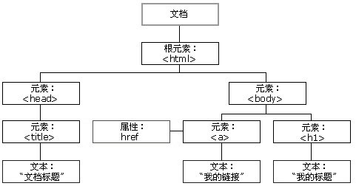
DOM节点树和节点关系
2.3 节点树图例
HTML DOM 将 HTML 文档视作树结构。这种结构被称为节点树

Slide 10
DOM节点树和节点关系
通过 HTML DOM，树中的所有节点均可通过 JavaScript 进行访问。所有 HTML 元素（节点）均可被修改，也可以创建或删除节点。
词语解析：
W3C（World Wide Web Consortium）万维网联盟，创建于1994年，由欧洲核子研究组织发展而来，当前国际最著名的标准化组织。职责：发布新规范HTML5，制定新技术。
IE兼容问题比较多：因为市场份额大，脱离W3C一段时间。

Slide 11
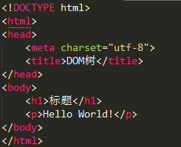
DOM节点树和节点关系
2.4 节点关系
节点树中的节点彼此拥有层级关系：父、子和同胞
1、<html> 节点没有父节点；它是根节点
2、<head> 和 <body> 的父节点是 <html> 节点
3、文本节点 "Hello world!" 的父节点是 <p> 节点
4、<html> 节点拥有两个子节点：<head> 和 <body>
5、<head> 节点拥有两个子节点：<title> 节点、和meta节点
6、<title> 节点也拥有一个子节点：文本节点 "DOM"
7、<h1> 和 <p> 节点是同胞节点，同时也是 <body> 的子节点
8、<head> 元素是 <html> 元素的首个子节点
9、<body> 元素是 <html> 元素的最后一个子节点
10、<h1> 元素是 <body> 元素的首个子节点
11、<p> 元素是 <body> 元素的最后一个子节点

Slide 12
meta元标签
语法结构：<meta name=”” content=””>
（1）<meta name="author" content="Tony">---网站作者
（2）<meta name="keywords" content="关键词">---网站关键词
（3）<meta name="description" content="这是一个中专学校">
------对网站的简单描述
（4）<meta charset="utf-8">------编码格式，防止页面乱码

Slide 13
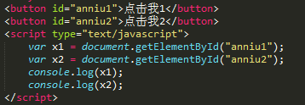

获取元素节点
若想操作HTML元素，首先第一步需要先获取到该元素，JS里有3种方法来获取。1. 通过id找到；2. 通过class类名找到；3. 通过标签名tags找到。接下来依次介绍
3.1通过id获取 3.2通过class类名获取

Slide 14

获取元素节点
3.3通过标签名获取
对比三者区别：因为id有唯一性，所以只打印一个，且获取方式上为getElementById；而class类没有唯一性，所以获取方式为getElementsByClassName;标签也没有唯一性，所以也是加s（英文里s代表复数，多个→apples，trees, books，students）。

Slide 15
获取元素节点
3.4 小结
getElementById() 方法返回带有指定 ID 的元素--->单个；
getElementsByTagName() 返回带有指定标签名的所有元素--->数组，返回元素的顺序是它们在文档中的顺序；
getElementsByClassName() 查找带有相同类名的所有 HTML 元素--->数组；

Slide 16
获取属性及文本节点
因为属性和文本都是基于元素的，如下所示。
所以要想获取属性节点，首先要获取元素节点。 控制台输出打印获取的元素节点，可以看到有很多常见属性，例如innerHTML、innerText、outerHTML、outerText、style、title、href、src、text等。

Slide 17
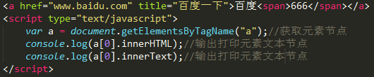

获取属性及文本节点
（1）innerHTML→获取元素文本节点（包含嵌套标签）
（2）innerText→获取元素文本节点（不包含嵌套标签）
（3）outerHTML→获取文本节点本身及其子元素（包含标签）

Slide 18
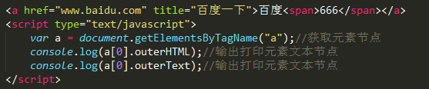
获取属性及文本节点
（4）outerText→获取本身及其子元素的文本节点（不包含标签）
（5）title→获取元素的title标题属性节点
（6）href→获取元素的href属性节点
（7）src→获取元素的src属性节点

Slide 19
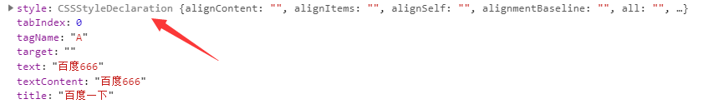
获取属性及文本节点
（8）style的值为 CSS Style Declaration{...}，表示样式声明对象，它是CSS 属性-值(property-value)对的集合（color、width、width、height、background、display等）

Slide 20
获取属性及文本节点
（9）display属性→控制元素显示隐藏
语法：Object.style.display = value;
其中value取值为none（隐藏）或block（显示为块级元素）
例如mychar.style.display = "none";
（10）className属性→多用于控制样式
语法：object.className = classname;
作用：1.获取元素的class属性；2.为网页内某个元素制定一个CSS样式来更改其外观

Slide 21


操作/修改HTML元素
5.1改变元素文本内容（文本节点）
通过innerHTML获取和修改元素的文本内容
页面显示结果：

Slide 22


操作/修改HTML元素
5.2改变元素样式（属性节点-style）
通过属性节点来style获取和修改元素的样式Object.style.property = value;如下所示
页面显示效果

Slide 23

属性知识拓展
拓展：补充一些关于属性的其他知识
属性也叫标准属性，分为语言属性、键盘属性、核心属性。
（1）语言属性----lang英文
它包含关于书写元素内容的自然语言（如汉语、英语、俄语等）的信息，包括lang和dir。Lang--->用于说明书写时所使用的内容的语言，en表示英语，zh表示汉语；dir--->用于说明文本的阅读方向。如ltr表示从左到右读阅读；rtl表示从右向左读。通常不需要设置。

Slide 24

属性知识拓展
（2）键盘属性-----快捷键
当某些元素，尤其是链接和表单控件处于预激活状态时，被称为拥有焦点（focus）,因为浏览器的注意力集中在该元素上，准备激活它。可以为一些元素设置焦点属性，以增强网页浏览者使用键盘在网页上导航上时的灵活性。accesskey--->为元素分配一个键盘控制键，以便在使用键盘导航时更方便。该属性的值时对应于访问键的字符。

Slide 25
属性知识拓展
（3）核心属性
核心属性可以包含在任何元素的开始标签内。
①class--->表示特定元素所属的一个类或一组。 同一类的元素使用相同的CSS规则。类名定义可以根据自己的喜好定义，但是只能由字母、数字、连字符（-）和下划线（_）组成。当然，一个元素可以有好多个类，多个类之间要用空格分隔。注意:class的值是区分大小写的
②id--->为元素指定一个唯一性的标识符。id属性不能含除连字符（-）和下划线（_）之外的任何标点符号和特殊符号。注意：id的值亦是区分大小写的
③style--->为元素指定css属性
④title--->为元素提供一个文本标题

Slide 26
属性分类
（1）样式属性：写到CSS里面控制样式的，比如width、height
（2）元素属性：href、title、class、id、alt、style------位置：HTML元素的开始标签里。

